Slide 1
Informatika va AT
10-sinf
Mavzu: Delphi dasturlash tili muhiti

Slide 2
Takrorlash
Delphi dasturlash muhitining 25 dan ortiq versiyalari yaratilgan bo‘lib, ular quyidagi uch guruhga bo‘linadi:
Delphi dasturlash muhitining qanday versiyalari ishlab chiqilgan va ular necha guruhga bo‘linadi?
Delphi1
– Delphi8
(1995-2003)
Delphi 2005
– Delphi 2010
(2005-2009)
Delphi XE1
– Delphi XE10
(2010-2017)

Slide 3
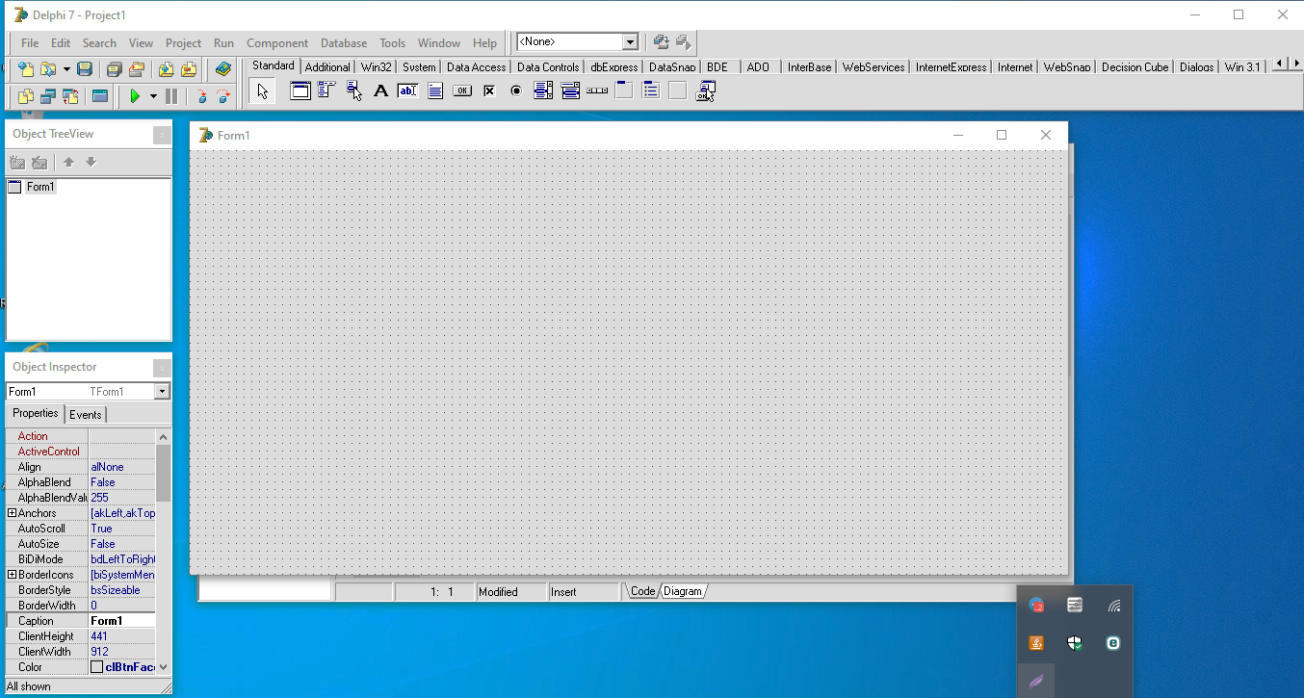
Delphi interfeysi
Sarlavha satri
Asosiy menyu
Uskunalar paneli
Obyektlar paneli
Boshqarish obyektlari
Ilova oynasi
Boshqarish obyektlari xossalari
Dastur kodi oynasi

Slide 4
Delphining asosiy menyusi
1. File – Fayl
6. Run – Ishga tushirish
2. Edit – Tahrirlash
7. Component – Boshqarish obyektlari
3. Search – Qidiruv
8. Database – Ma’lumotlar ombori
4. View – Ko‘rinish
9. Tools – Uskunalar
5. Project – Loyiha
10. Window – Oynalar
11. Help – Yordam

Slide 5
Delphi uskunalar paneli
Fayllar bilan ishlash
Loyihalar bilan ishlash
Formalar bilan ishlash
Dasturni ishga tushirish

Slide 6
Obyekt (komponenta)lar paneli

Slide 7
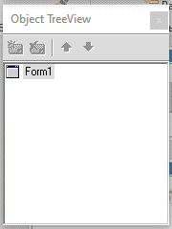
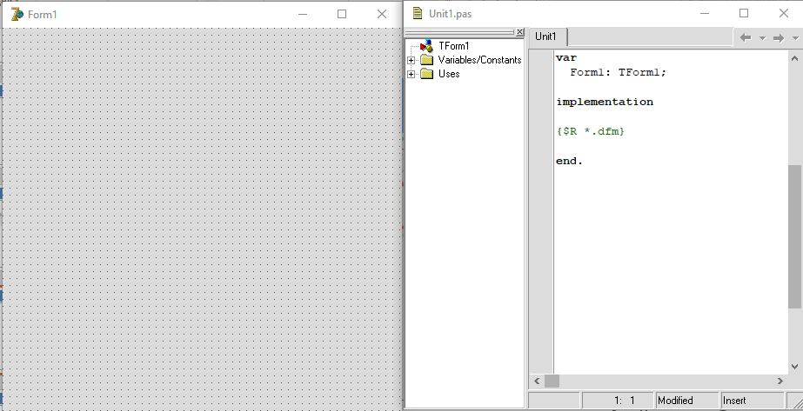
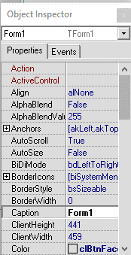
Delphi oynalari
Object
TreeView
oynasi
Formalar oynasi
yoki ilova oynasi
Dastur kodi oynasi
Object Inspector oynasi

Slide 8
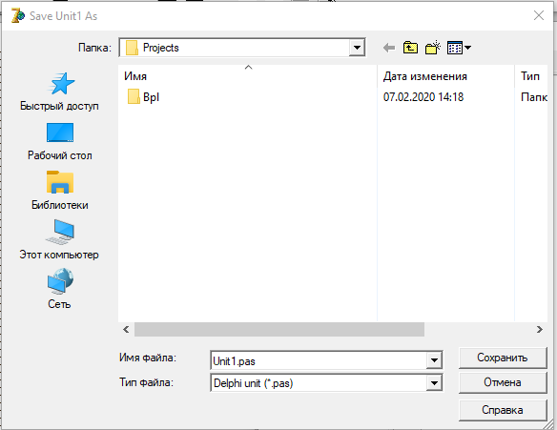
Delphida loyihalar yaratish va saqlash
Delphida yaratilgan ilovalar proyektlar (loyihalar) deb ataladi va maxsus Projects papkasida saqlanadi.
Yangi loyiha bilan ishlashdan oldin ushbu loyiha uchun yangi papka yaratish lozim.
Delphida yuzlab tayyor boshqarish obyektlari mavjud.

Slide 9
Paskalda standart funksiya qatnashgan dastur tuzing.
Kiritilgan so‘zni teskarisiga o‘girib beruvchi dastur tuzing. Masalan, 'ota' so‘zidan 'ato' so‘zi hosil bo‘lishi kerak.
Program Teskari;
Var a, b, belgi:String; i, len:Integer;
Begin
Write('So‘z kiriting : '); ReadLn(a); Len:=Length(a); b:=‘ ';
For i:=1 To Len Do
begin belgi:=Copy(a,i,1); {a ning i-belgisining nusxasi olindi}
b:=belgi+b; {a dan nusxasi olingan belgi b ning chap tomoniga qo‘shildi}
end;
Write(b); ReadLn;
End.

Slide 10
Mustaqil bajarish uchun topshiriqlar:
Delphi interfeysi bo‘limlarini yozib oling (86-bet).
Delphi asosiy menyusi bo‘limlarini yozib oling.

